Slide 1


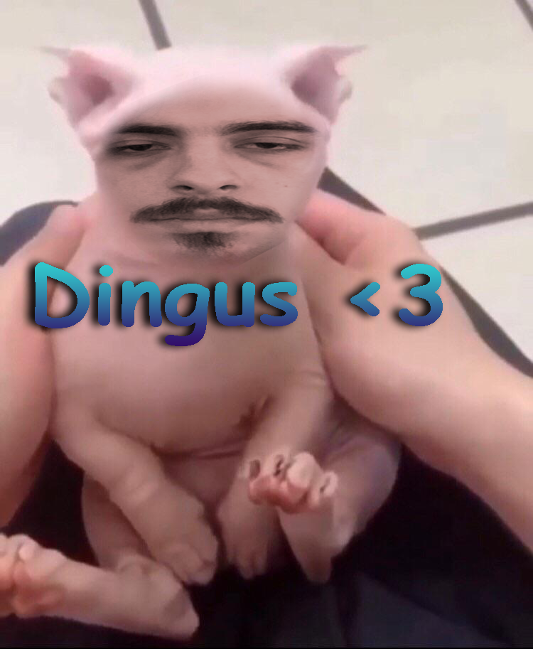

CoinCat Zwischenpräsentation
Tarik Glasmacher
Tim Bering
Bildverarbeitung WS22/23
Freiwilliges Projekt

Slide 2



Agenda
Überblick
Allgemein
Vorbereitung der Eingangsbilder
Neurales Netzwerk
Herausforderungen
To-Do

Slide 3

Überblick

Slide 4

Überblick: Allgemein
Ampelstatus: Gelb
Vorwiegender Grund: Herausforderungen bezüglich des neuralen Netzwerkes
Name abgeändert: DINGUS => CoinCat
Weitere genutzte Toolboxen
Neural Networking Toolbox
Parallel Processing Toolbox

Slide 5
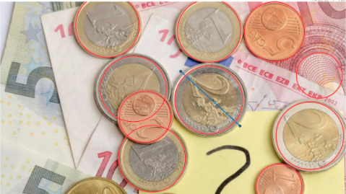
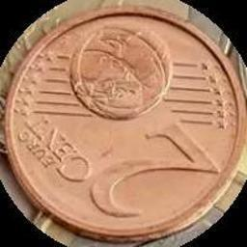
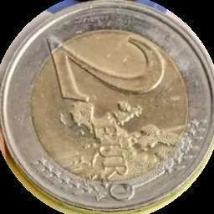
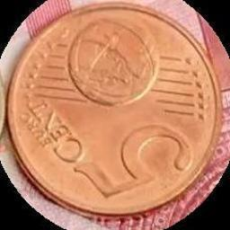
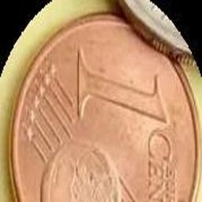
Überblick: Vorbereitung der Eingangsbilder
Anfängliches Problem: Hough-Algorithmus funktioniert nicht richtig bei perspektivisch verzerrten Bildern
Potenzieller Lösungsansatz: Wechsel auf Python / opencv (verworfen)
Tatsächlicher Lösungsansatz: Parameter angepasst
Münzen werden erkannt
Nicht-Münzen-Kreise (siehe Torbogen auf dem 10€-Schein) werden sollen durch das neurale Netzwerk aussortiert werden
Münzen werden (mit Rand) ausgeschnitten
Werden in eigenem Ordner abgespeichert
Werden auf Eingabegröße des neuralen Netzwerkes gebracht

Slide 6
Überblick: Neurales Netzwerk I
Anfangs: Merkmalserkennung über SURF u.Ä.
Sehr ungenau
Potenzielle Fehlerquellen:
Hintergrund zu detailliert
Auflösung zu niedrig
Abgleich mit vorher abgespeichertem Referenzbild schwierig, vor allem bei perspektivisch verzerrten und abgeschnittenen Münzen
Ausrichtung an einer bestimmten Kante (siehe Gruppe Lyx / Florian) nicht möglich (auch wegen Rückseite der Münze)

Slide 7
Überblick: Neurales Netzwerk II
Verschiedene neurale Netzwerke ausprobiert
„Klassisches“ FF-Neural-Network
Zu generell
Nicht auf Bildverarbeitung zugeschnitten
Stacked Autoencoder
Training gibt keine / schlechte Ergebnisse
Ergebnisse werden beim Erstellen des Stacked-Netzes noch schlechter
Image Classification / SGDM
Ideal für den Sachzusammenhang
Dynamisches Hinzufügen von Trainings- und Validierungsdaten über imageDatastore

Slide 8
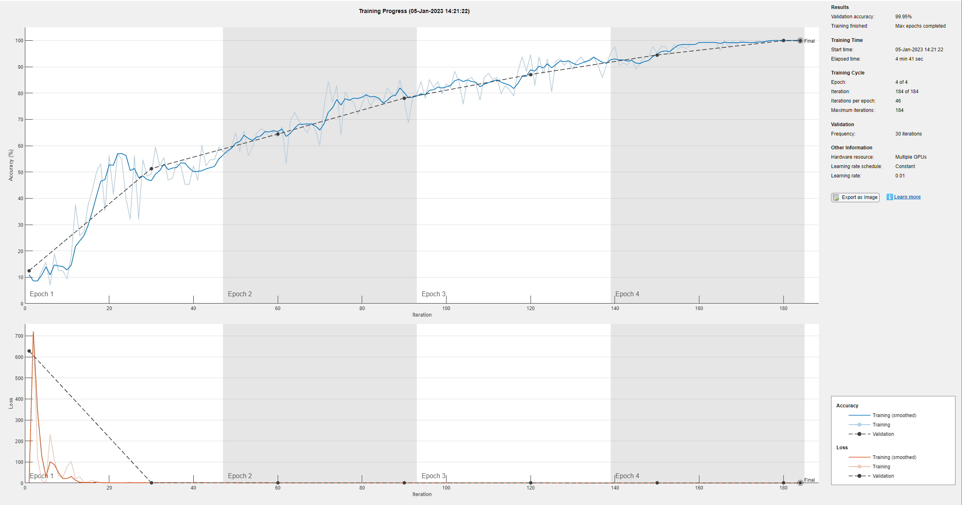
Überblick: Neurales Netzwerk III
Trainings- und Validierungsdaten werden aus einem Referenzbild gewonnen
Zufällige Rotation
Anfangs: Genauigkeit von < 20.0%
Gründe: Weißer Hintergrund der Referenzbilder, Geringe Auflösung, Falsch eingestellte Parameter
Deutliche Zeitkostenverringerung durch Parallel Processing
Parallel Processing Toolbox ermöglicht das Nutzen von bis zu 8 GPUs (Standardeinstellung) für das Training anstatt eines einzelnen CPU-Kernes
Parallel Pooling / Parpooling
Zeitersparnis: ca. 55.0% pro Training
Aktuell: Genauigkeit von 99,95%
Epochen: 4
Validierungshäufigkeit: 30
1.000 Bilder: 750 Trainingsbilder / 250 Validierungsbilder (Zuweisung zufällig aus den 1.000 Gesamtbildern)

Slide 9
Herausforderungen

Slide 10
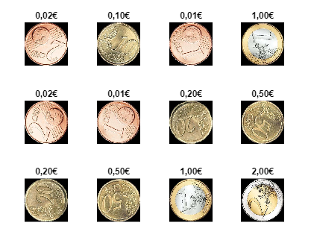
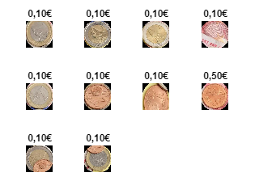
Herausforderungen: Neurales Netzwerk
Einseitige Trainingsdaten
Trainingsdaten werden aus einem einzigen Referenzbild generiert
Aktuell: Ausschließlich zufällige Rotation des Referenzbildes
Entstehendes Problem: Klassifiziert (fast) alle Daten aus dem Eingabebild als 0.10€
Performance auf Mobilgeräten
Trainiertes Modell ist sehr groß
Übertragen / Laden des Modells im Transpiler
Befehl load serializedNet
Mitliefern der .m-Datei?
Potenziell sehr langsam / ressourcenintensiv

Slide 11
To-Do

Slide 12
To-Do
Trainings- und Validierungsdaten verbessern
Klassifikation anpassen
Konfusionsmatrix anzeigen
Konfusions-Schwellwert festlegen, ab welchem die Eingangsdaten als „Nicht valide“ markiert / ignoriert werden
Interne Programmstruktur verbessern
Entwicklung eines massentauglichen Logos
Applikation inklusive User-Interface
Testen

Slide 13


Zusammenfassung
CoinCat kommt in der Entwicklung mit großen Schritten voran, jedoch stellten sich einige Herausforderungen in den Weg. Sobald diese überwunden sind, ist die Fertigstellung des Projektes in Sichtweite.

Slide 14


Vielen Dank für Ihre Aufmerksamkeit!
Für Fragen und Anmerkungen stehen wir Ihnen nun zur Verfügung.
Tarik Glasmacher, Tim Bering

